Slide 1
제31강 간단한 액티비티 처리(1)
스크롤 뷰(ScrollView) 사용 실습
액티비티 처리 실습

Slide 2
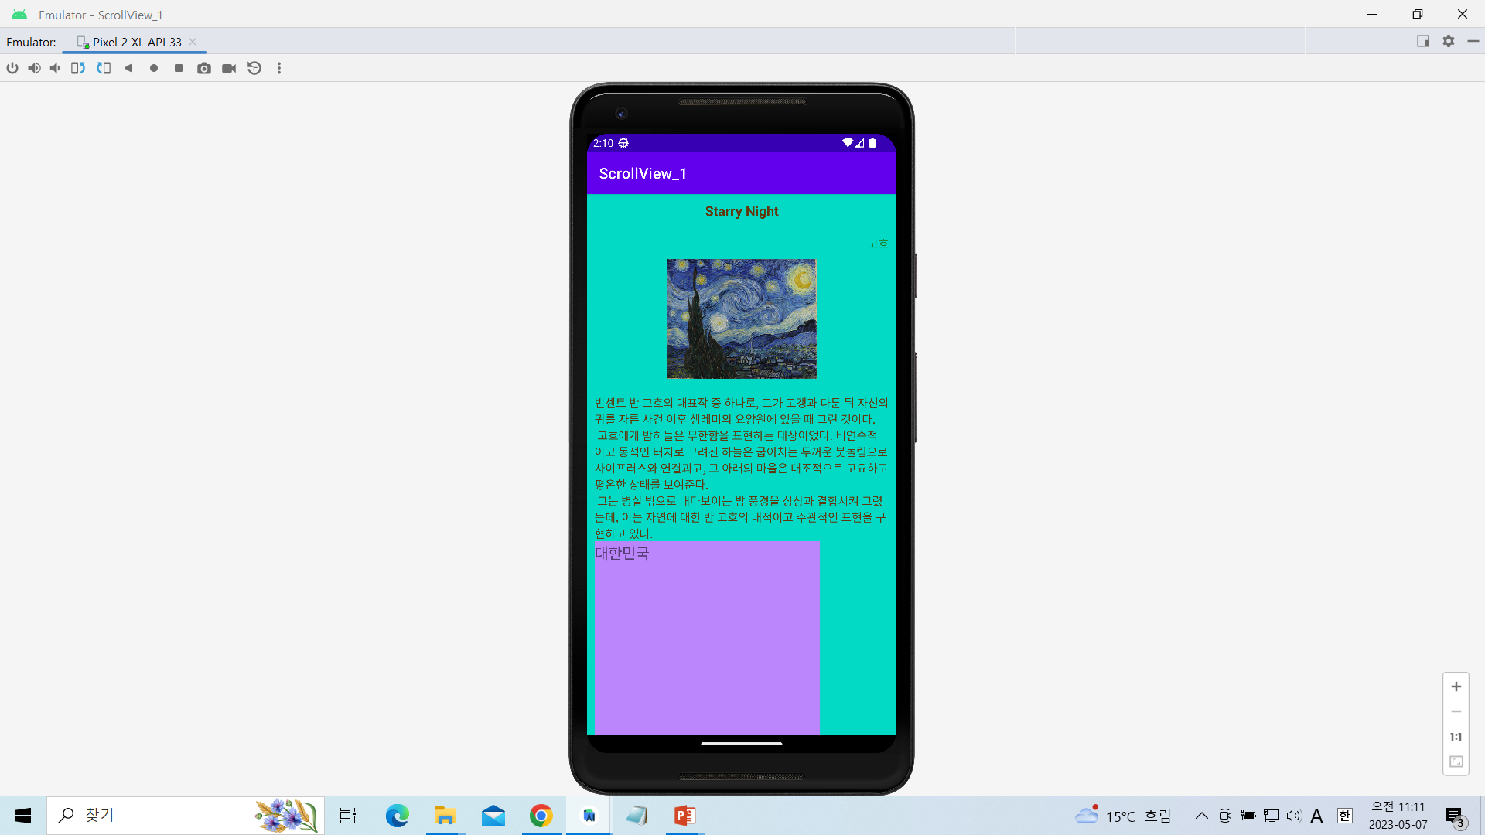
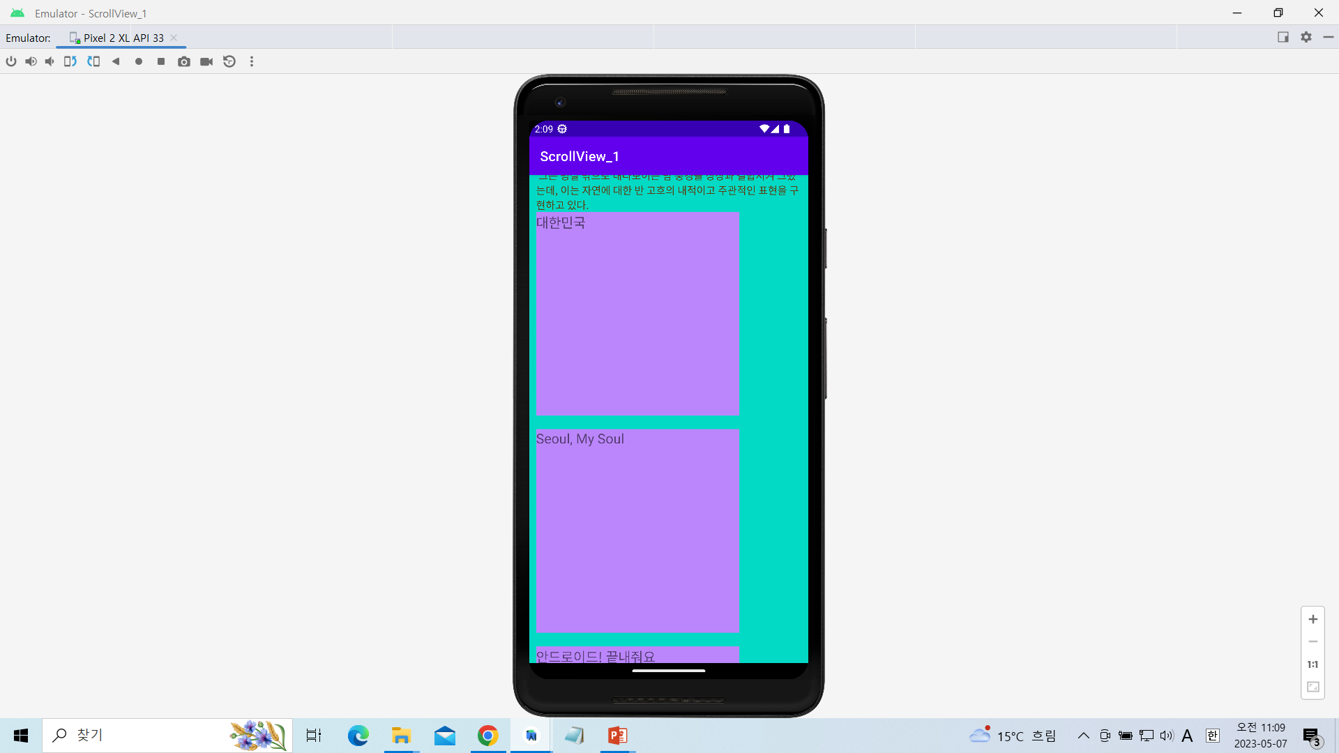
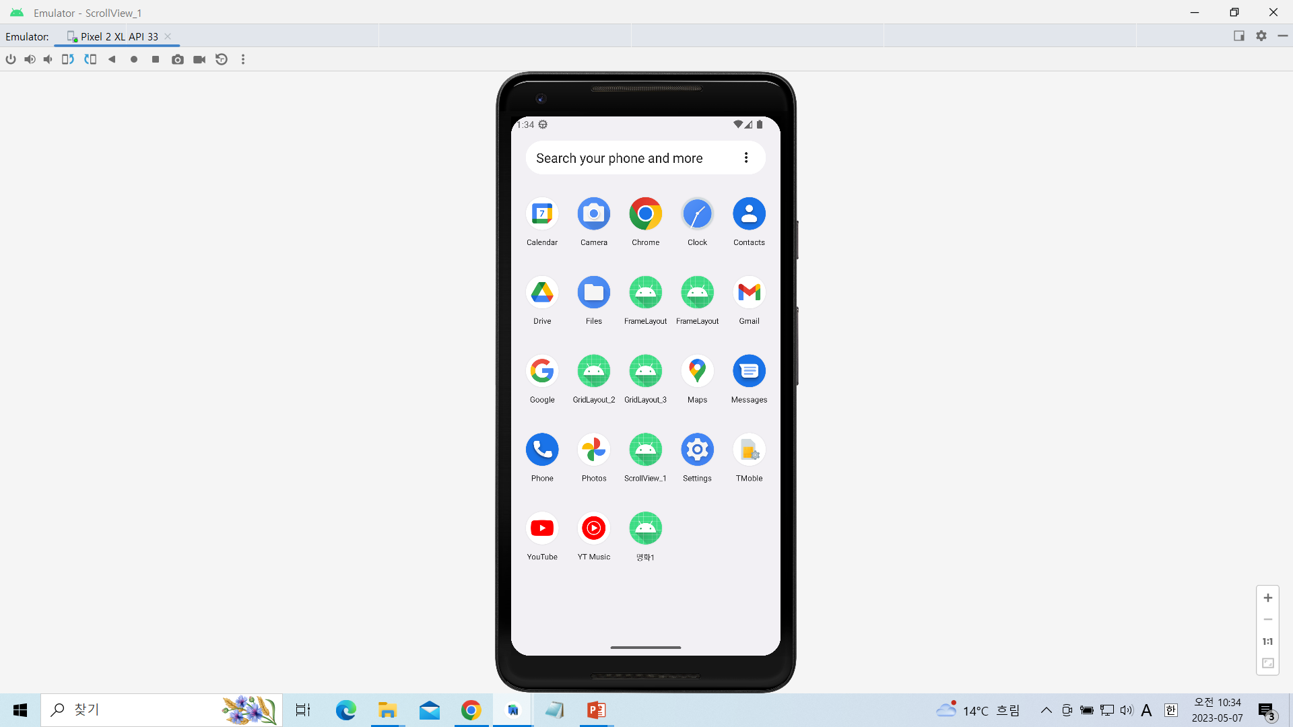
ScrollView 실습예제
스크롤뷰 바를
위로 올리면
아래 화면이
스크롤 됨

Slide 3
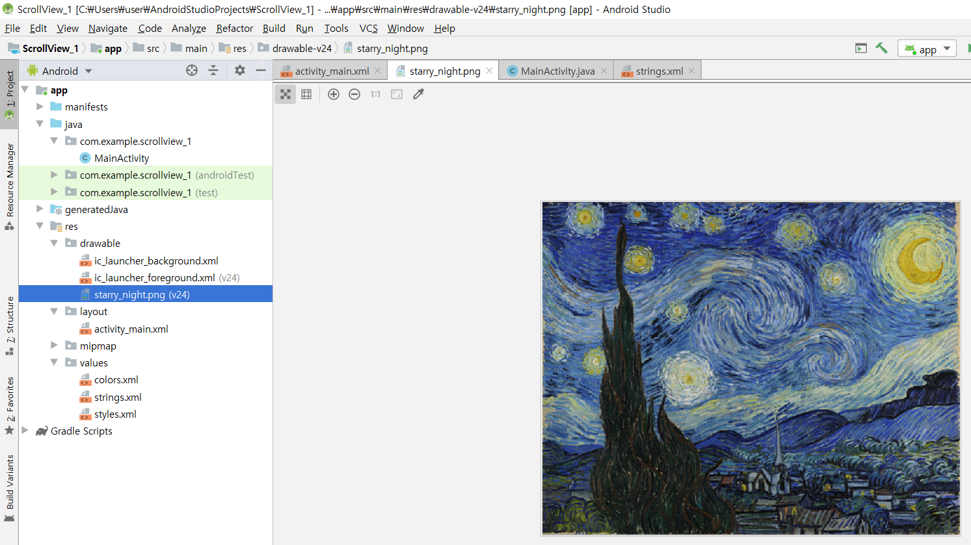
Drawable 폴더의 이미지 확인

Slide 4
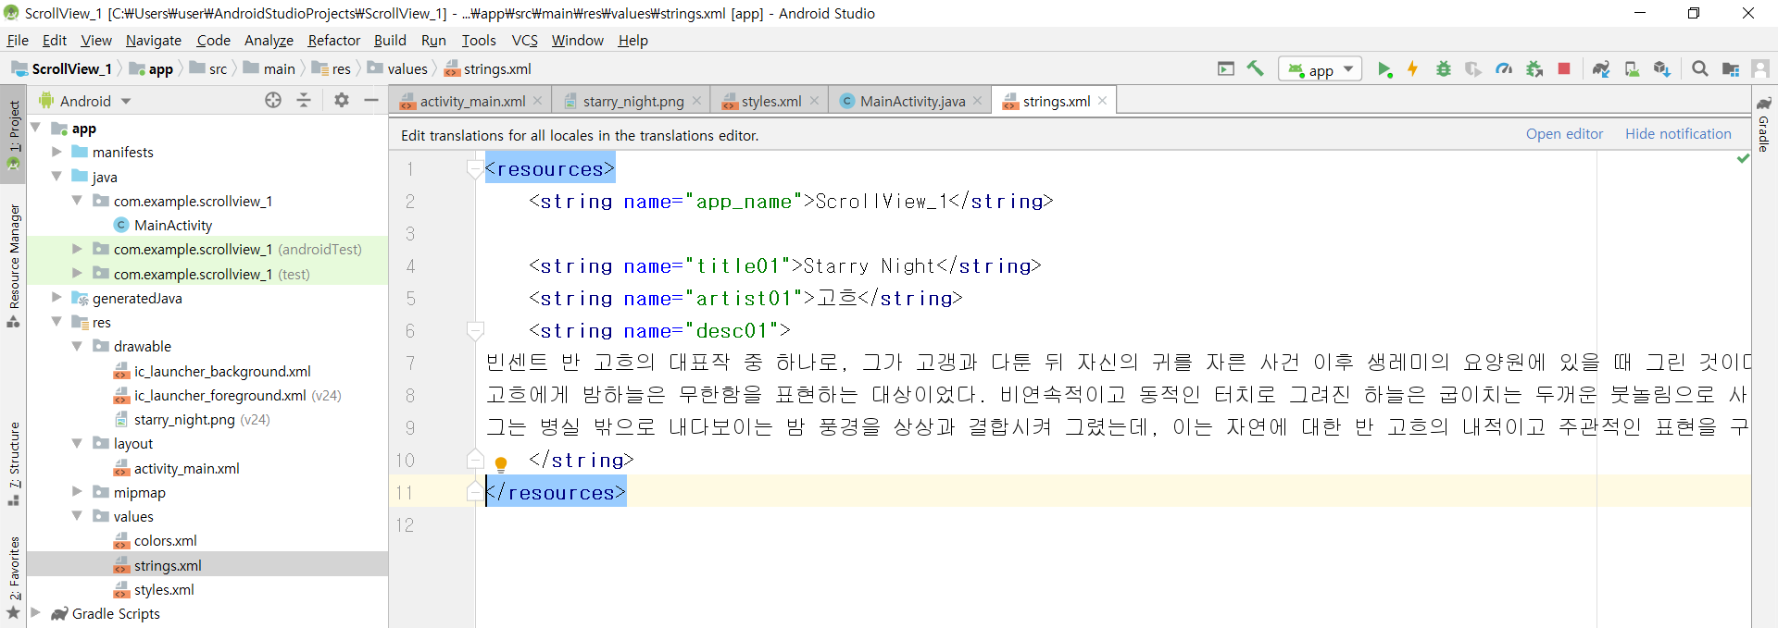
[strings.xml]

Slide 5
<resources>
<string name="app_name">ScrollView_1</string>
<string name="title01">Starry Night</string>
<string name="artist01">고흐</string>
<string name="desc01">
빈센트 반 고흐의 대표작 중 하나로, 그가 고갱과 다툰 뒤 자신의 귀를 자른 사건 이후 생레미의 요양원에 있을 때 그린 것이다.\n
고흐에게 밤하늘은 무한함을 표현하는 대상이었다. 비연속적이고 동적인 터치로 그려진 하늘은 굽이치는 두꺼운 붓놀림으로 사이프러스와 연결괴고, 그 아래의 마을은 대조적으로 고요하고 평온한 상태를 보여준다.\n
그는 병실 밖으로 내다보이는 밤 풍경을 상상과 결합시켜 그렸는데, 이는 자연에 대한 반 고흐의 내적이고 주관적인 표현을 구현하고 있다.
</string>
</resources>

Slide 6
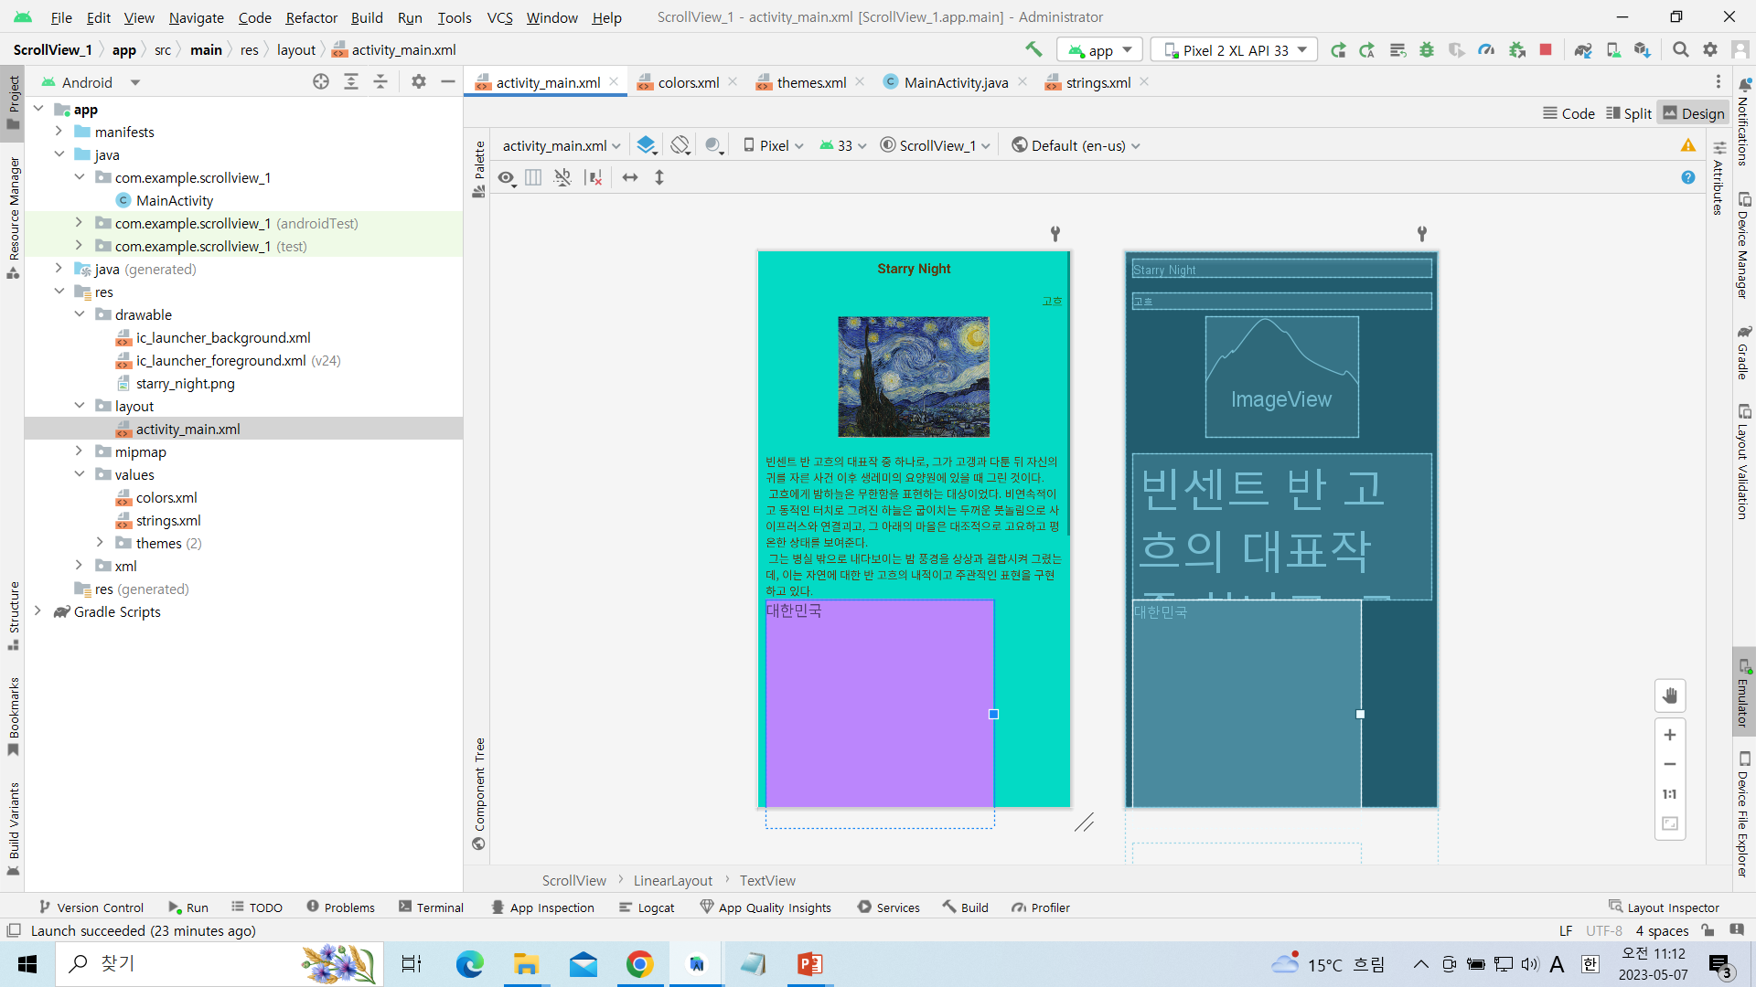
[activity_main.xml]

Slide 7
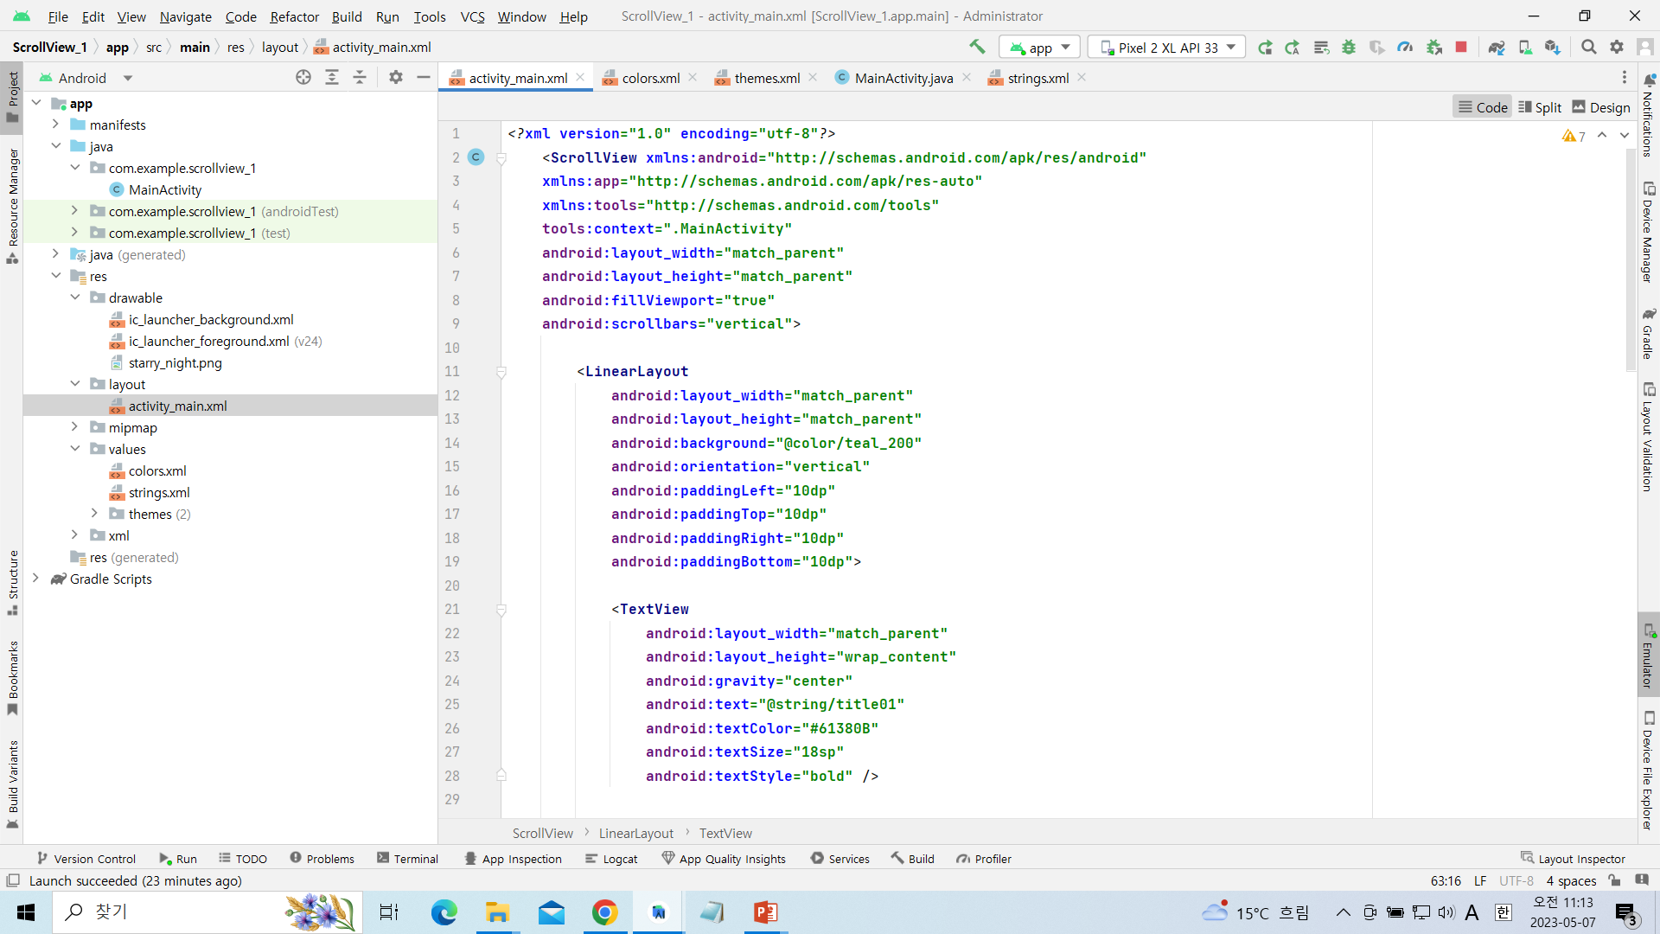

Slide 8
<?xml version="1.0" encoding="utf-8"?>
<ScrollView xmlns:android="http://schemas.android.com/apk/res/android"
xmlns:app="http://schemas.android.com/apk/res-auto"
xmlns:tools="http://schemas.android.com/tools"
tools:context=".MainActivity"
android:layout_width="match_parent"
android:layout_height="match_parent"
android:fillViewport="true"
android:scrollbars="vertical">
<LinearLayout
android:layout_width="match_parent"
android:layout_height="match_parent"
android:background="@color/teal_200"
android:orientation="vertical"
android:paddingLeft="10dp"
android:paddingTop="10dp"
android:paddingRight="10dp"
android:paddingBottom="10dp">
<TextView
android:layout_width="match_parent"
android:layout_height="wrap_content"
android:gravity="center"
android:text="@string/title01"
android:textColor="#61380B"
android:textSize="18sp"
android:textStyle="bold" />

Slide 9
<TextView
android:layout_width="match_parent"
android:layout_height="wrap_content"
android:layout_marginTop="20dp"
android:layout_marginBottom="10dp"
android:gravity="right"
android:text="@string/artist01"
android:textColor="#22741C"
android:textSize="15sp" />
<ImageView
android:layout_width="wrap_content"
android:layout_height="wrap_content"
android:layout_gravity="center"
android:layout_marginBottom="20dp"
android:adjustViewBounds="true"
android:maxWidth="200dp"
android:maxHeight="200dp"
android:src="@drawable/starry_night" />
<TextView
android:layout_width="match_parent"
android:layout_height="wrap_content"
android:text="@string/desc01"
android:textColor="#61380B"
android:textSize="15sp" />

Slide 10
<TextView
android:layout_width="300dp"
android:layout_height="300dp"
android:layout_marginBottom="20dp"
android:background="@color/purple_200"
android:text="대한민국"
android:textSize="20sp" />
<TextView
android:layout_width="300dp"
android:layout_height="300dp"
android:layout_marginBottom="20dp"
android:background="@color/purple_200"
android:text="Seoul, My Soul"
android:textSize="20sp" />
<TextView
android:layout_width="300dp"
android:layout_height="300dp"
android:layout_marginBottom="20dp"
android:background="@color/purple_200"
android:text="안드로이드! 끝내줘요"
android:textSize="20sp" />
</LinearLayout>
</ScrollView>

Slide 11
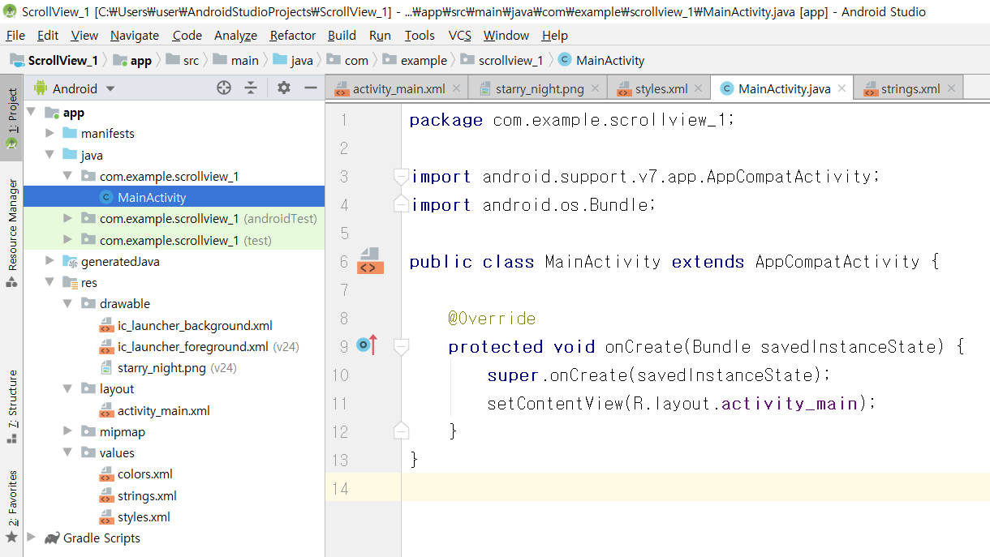
[MainActivity.java]

Slide 12
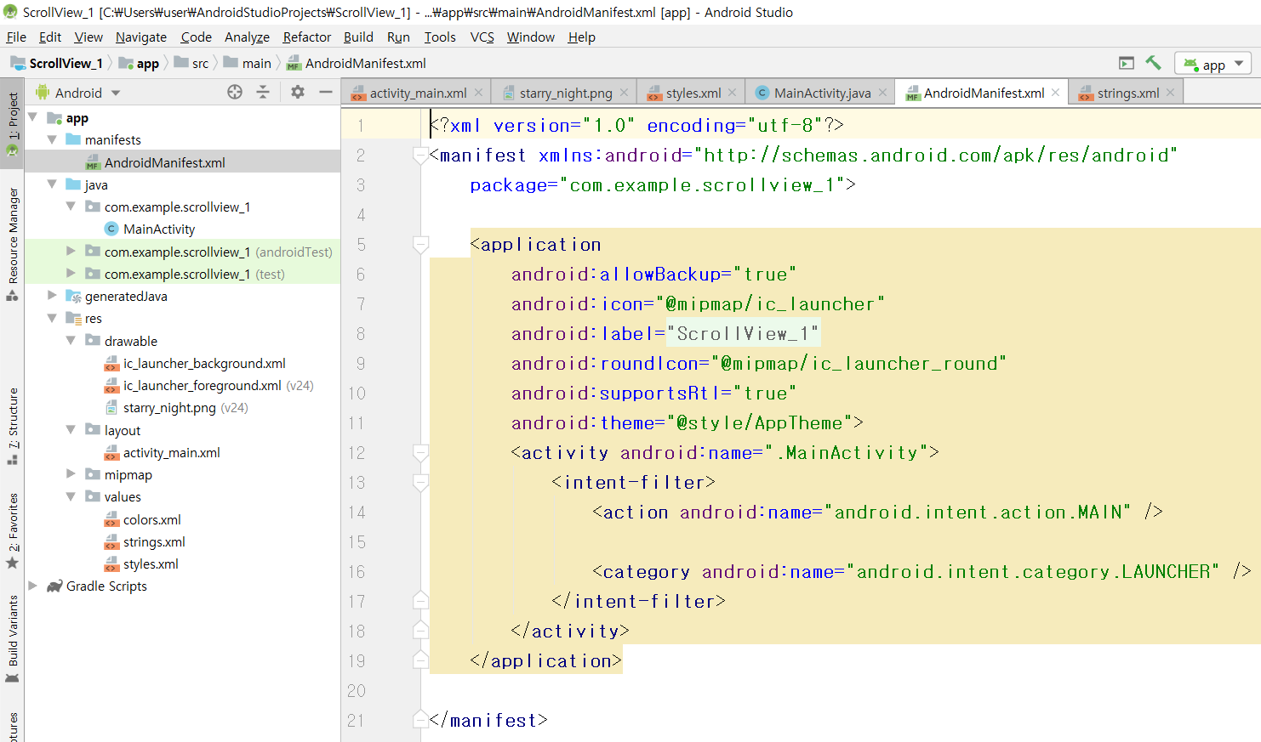
[AndroidManifest.xml]

Slide 13
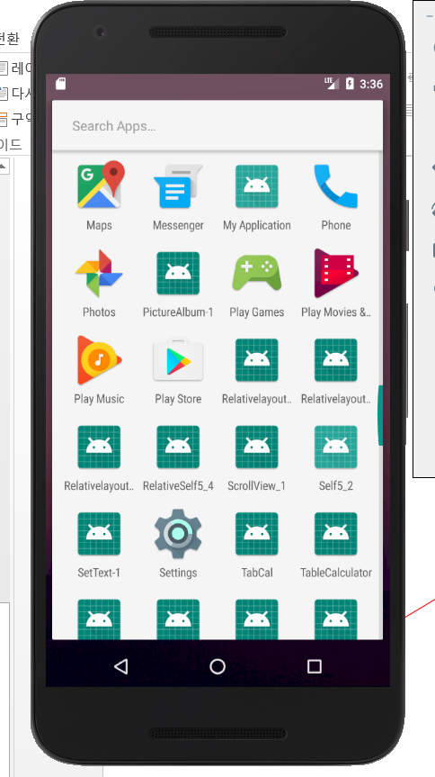
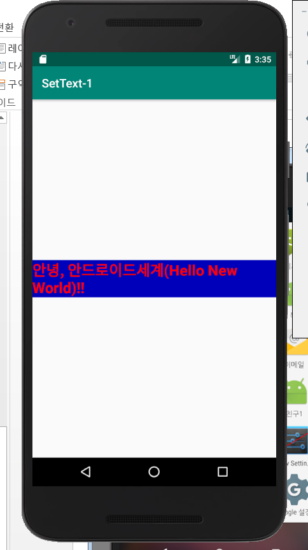
TextView클래스의 메소드인 setText로 글자를 화면에 띄우기

Slide 14
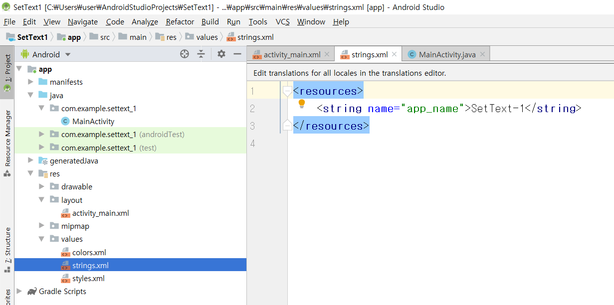
[string.xml]
<resources>
<string name="app_name">SetText-1</string>
</resources>

Slide 15
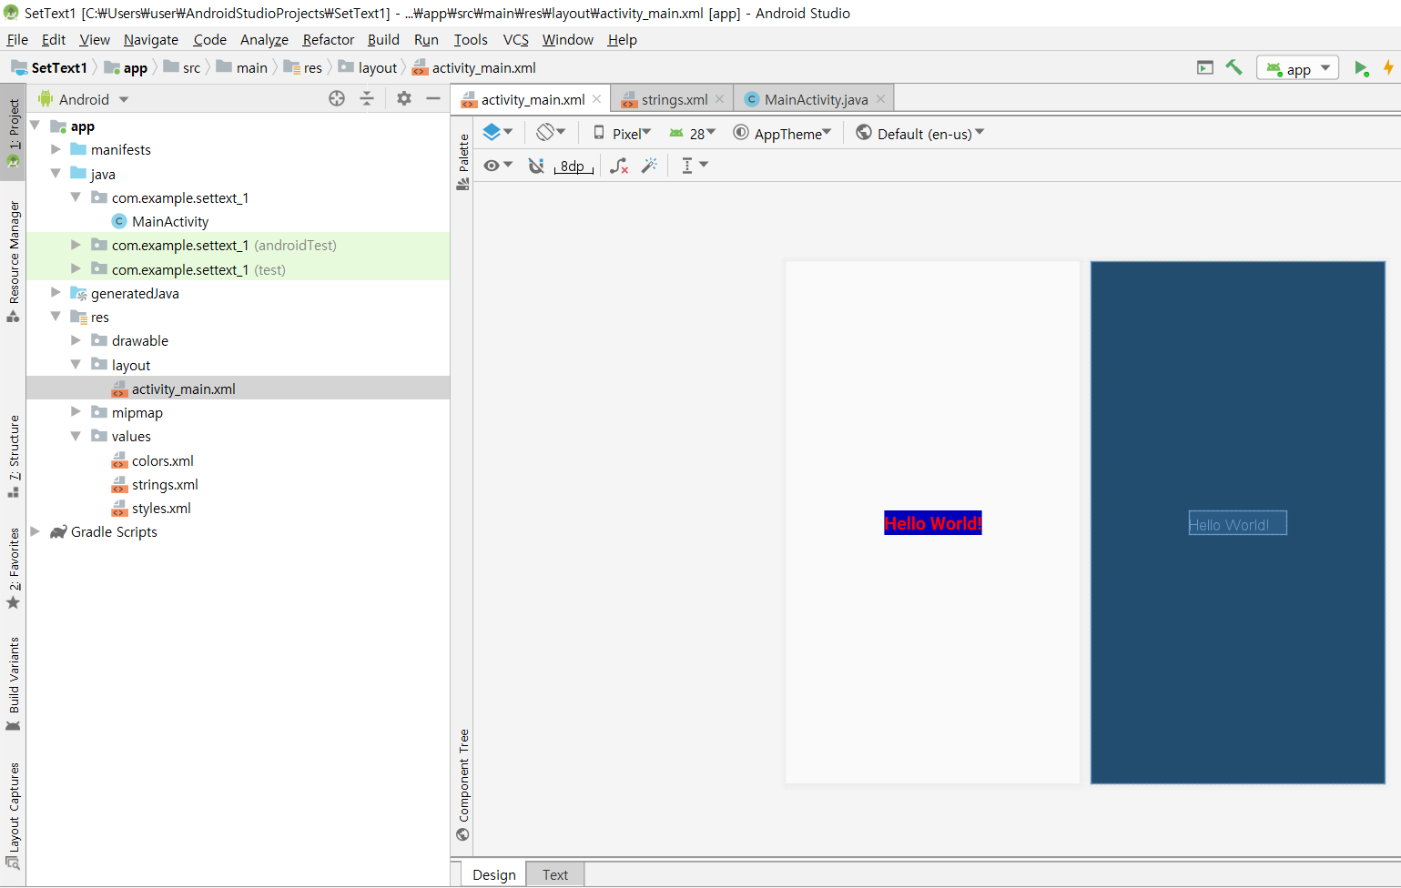
[activity_main.xml]

Slide 16
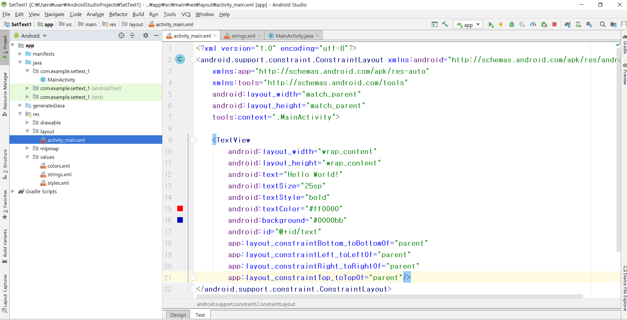

Slide 17
<?xml version="1.0" encoding="utf-8"?>
<android.support.constraint.ConstraintLayout xmlns:android="http://schemas.android.com/apk/res/android"
xmlns:app="http://schemas.android.com/apk/res-auto"
xmlns:tools="http://schemas.android.com/tools"
android:layout_width="match_parent"
android:layout_height="match_parent"
tools:context=".MainActivity">
<TextView
android:layout_width="wrap_content"
android:layout_height="wrap_content"
android:text="Hello World!"
android:textSize="25sp"
android:textStyle="bold"
android:textColor="#ff0000"
android:background="#0000bb"
android:id="@+id/text"
app:layout_constraintBottom_toBottomOf="parent"
app:layout_constraintLeft_toLeftOf="parent"
app:layout_constraintRight_toRightOf="parent"
app:layout_constraintTop_toTopOf="parent"/>
</android.support.constraint.ConstraintLayout>
이 textview는 id가 text인 식별자를 부여하고
이 id를 이용하여 액티비티의 onCreate()메소드에서
findViewById()를 호출해서 첫번째 텍스트 뷰를 찾게된다.

Slide 18
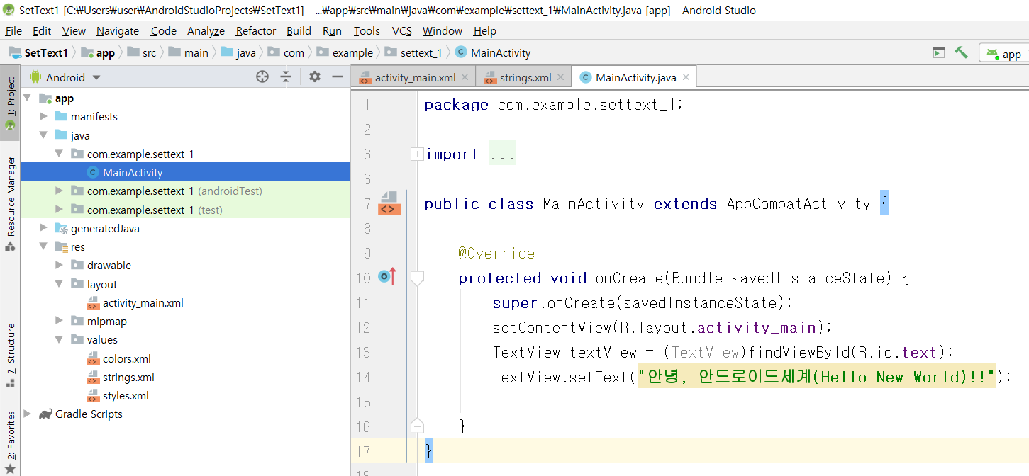
[MainActivity.java]

Slide 19
package com.example.settext_1;
import android.support.v7.app.AppCompatActivity;
import android.os.Bundle;
import android.widget.TextView;
public class MainActivity extends AppCompatActivity {
@Override
protected void onCreate(Bundle savedInstanceState) {
super.onCreate(savedInstanceState);
setContentView(R.layout.activity_main);
TextView textView = (TextView)findViewById(R.id.text);
textView.setText("안녕, 안드로이드세계(Hello New World)!!");
}
}
id가 text인 textView를 찾는다.
R.id.text를 이용하여 텍스트 뷰를 찾아서 참조변수 textView에 저장한다.
이 textView가 가리키는 개체의 setText() 메소드를 호출하여 텍스트를 변경한다.

Slide 20
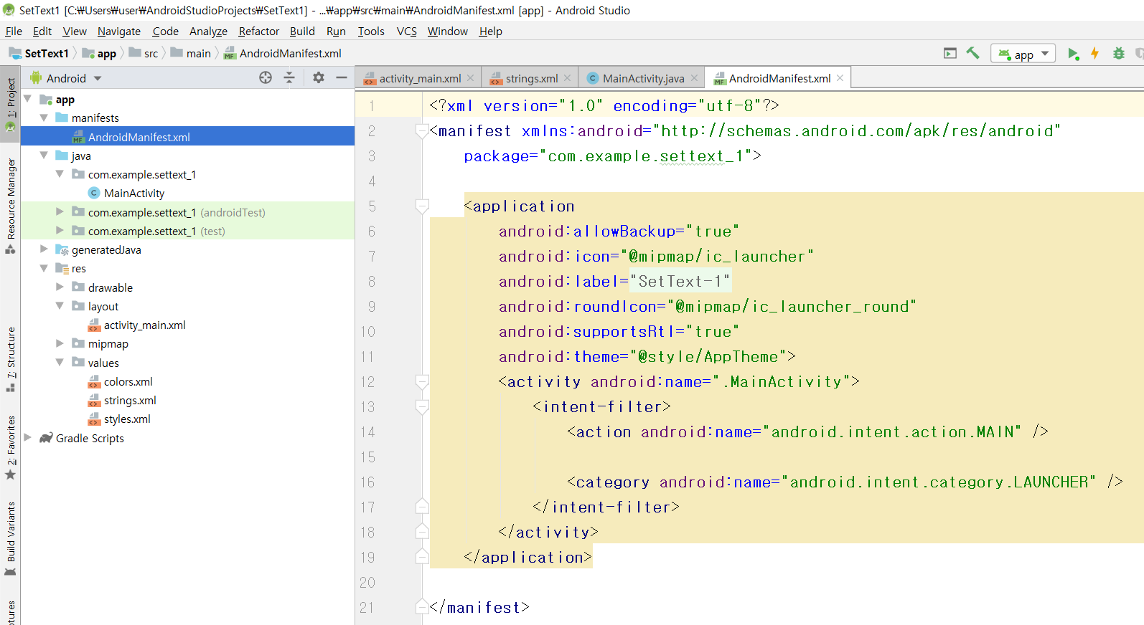
[AndroidManifest.xml]

Slide 21
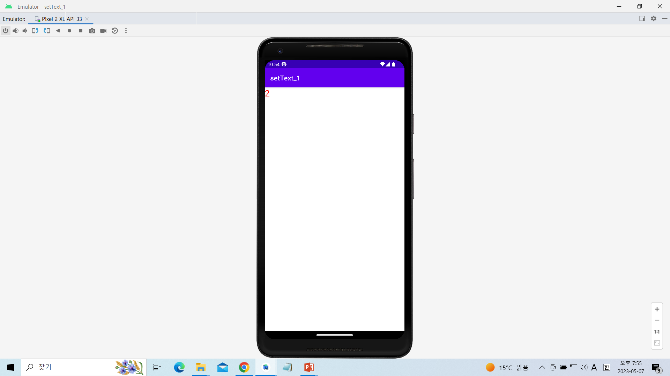
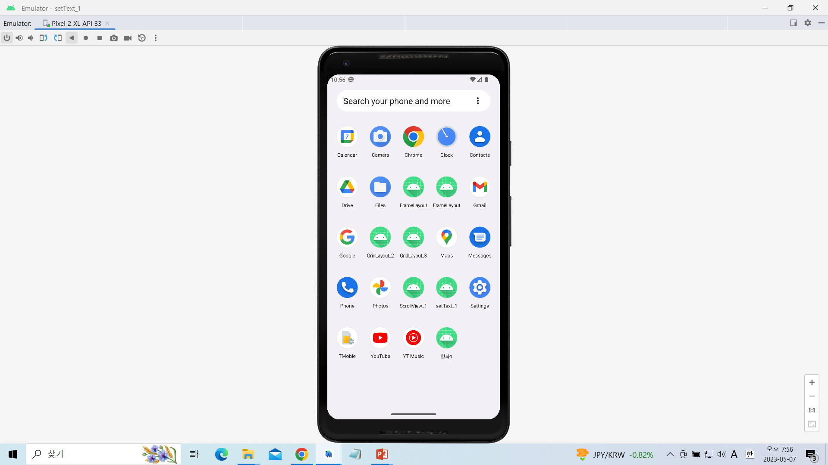
숫자 계산하여 화면에 출력하기

Slide 22
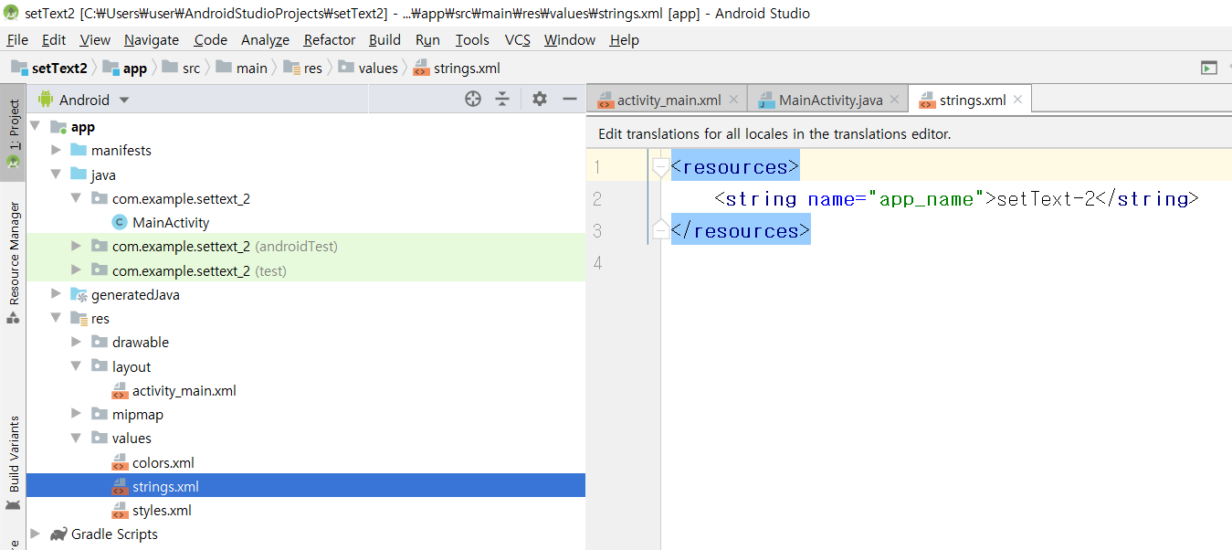
[string.xml]
<resources>
<string name="app_name">setText-2</string>
</resources>

Slide 23
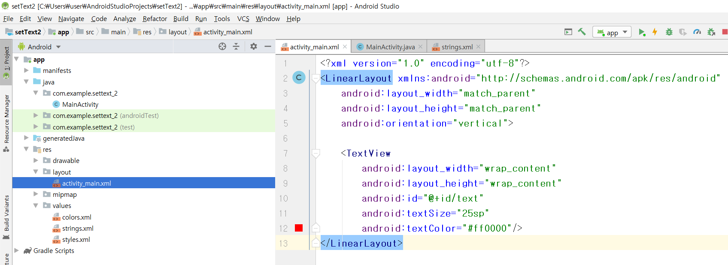
[Activity_main.xml]

Slide 24
<?xml version="1.0" encoding="utf-8"?>
<LinearLayout xmlns:android="http://schemas.android.com/apk/res/android"
android:layout_width="match_parent"
android:layout_height="match_parent"
android:orientation="vertical">
<TextView
android:layout_width="wrap_content"
android:layout_height="wrap_content"
android:id="@+id/text"
android:textSize="25sp"
android:textColor="#ff0000"/>
</LinearLayout>

Slide 25
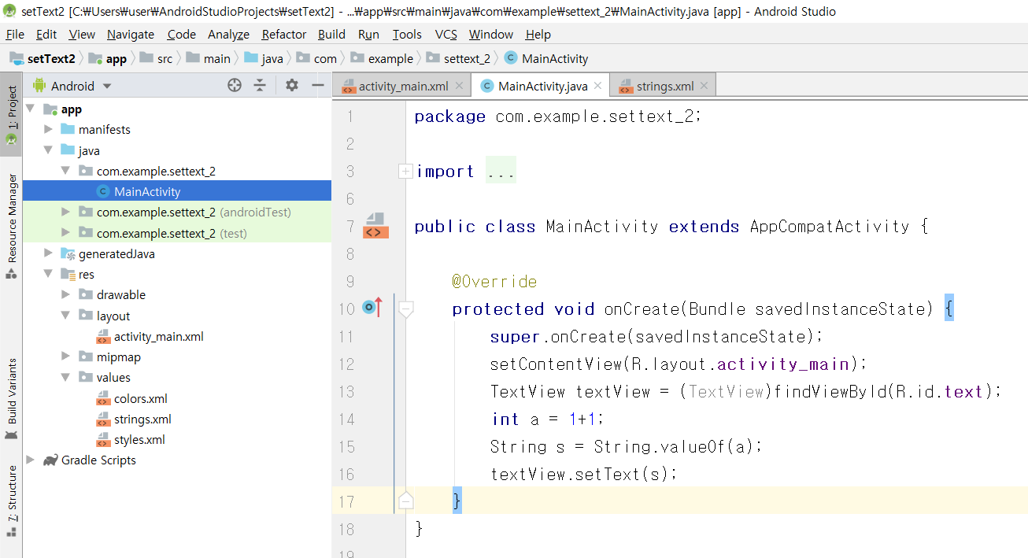
[MainActivity.java]

Slide 26
package com.example.settext_2;
import android.support.v7.app.AppCompatActivity;
import android.os.Bundle;
import android.widget.TextView;
public class MainActivity extends AppCompatActivity {
@Override
protected void onCreate(Bundle savedInstanceState) {
super.onCreate(savedInstanceState);
setContentView(R.layout.activity_main);
TextView textView = (TextView)findViewById(R.id.text);
int a = 1+1;
String s = String.valueOf(a);
textView.setText(s);
}
}

